Slide 1
XLIV SIMPOZIJUM POLJOPRIVREDNA TEHNIKA
Zlatibor 22.1.2018.
AKTUELNOSTI NA TRŽIŠTU POLJOPRIVREDNE MEHANIZACIJE U SRBIJI
POSLOVNO UDRUŽENJE UVOZNIKA I IZVOZNIKA POLJOPRIVREDNE MEHANIZACIJE
mr Đorđe Mišković, generalni sekretar

Slide 2


Slide 3
Tržište poljoprivrednih mašina u Srbiji
Rast prodaje cca 60% u odnosu na 2016 godinu
Obnovu su najviše ubrzale subvencije u okviru Nacionalnog programa za ruralni razvoj (za mlade poljoprivrednike, za gradnju objekata / skladišnog prostora, nabavku traktora do 100kw, za ulaganja u fizičku imovinu poljoprivrednih gazdinstava...)
Podrška Pokrajinskog sekretarijata za poljoprivredu AP Vojvodine (kreditne linije i subvencije), programi lokalnih samouprava i Zadružnog Saveza
Krediti sa subvencioniranom kamatnom stopom
Subvencije fondacije Prosperitati

Slide 4
UVOZ NOVIH / POLOVNIH TRAKTORA I KOMBAJNA
U PERIODU 01.01.-31.12.2017.
 | 01.01.-31.12.2017.
 |  |  | NOVI | POLOVNI
8433 51 00 10 | Kombajni za ubiranje poljoprivr.proizvoda za ind. montažu
8433 51 00 90 | Kombajni za ubiranje poljoprivr.proizvoda |  | 76 | 377
8433 53 10 00 | Kombajni za krompir |  | 50 | 4
8433 53 30 00 | Kombajni za repu |  | 2 | 19
8433 59 11 00 | Kombajni za silžu , samohodni |  | 3 | 50
8701 10 00 00 | Traktori jednoosovinski |  | 225
8701 30 00 90 | Traktori guseničari - ostali |  |  | 1
8701 91 10 10 | Traktori ne preko 18 kW - novi |  | 27
8701 91 10 90 | Traktori ne preko 18 kW - upotrebljavani |  |  | 35 |  | 609
8701 92 10 11 | Traktori od 18 kW do 37 kW - za industr. montažu |  | 357
8701 92 10 19 | Traktori od 18 kW do 37 kW - ostali - novi |  | 815
8701 92 10 90 | Traktori od 18 kW do 37 kW - ostali - uporebljavani |  |  | 214
8701 93 10 10 | Traktori od 37 kW do 75 kW - novi |  | 933
8701 93 10 90 | Traktori od 37 kW do 75 kW - upotrebljavani |  |  | 664
8701 94 10 10 | Traktori od 75 kW do 130 kW - novi |  | 570 |  |  | 2402
8701 94 10 90 | Traktori od 75 kW do 130 kW - upotrebljavani |  |  | 304
8701 95 10 10 | Traktori preko 130 kW - novi |  | 84
8701 95 10 90 | Traktori preko 130 kW - upotrebljavani |  |  | 72
 |  |  |  | 1290 |  | 3011
 |  |  |  | UKUPNO: |  | 4301

Slide 5
UVOZ NOVIH / POLOVNIH KOMBAJNA I TRAKTORA
U PERIODU 01.01.-31.12.2017.
 | 01.01.-31.12.2017.
 |  | NOVI | POLOVNI
8433 51 00 10 | Kombajni za ubiranje poljoprivr.proizvoda za ind. montažu
8433 51 00 90 | Kombajni za ubiranje poljoprivr.proizvoda | 9.074.801 € | 6.844.567 €
8433 53 10 00 | Kombajni za krompir | 327.755 € | 47.659 €
8433 53 30 00 | Kombajni za repu | 923.823 € | 1.805.638 €
8433 59 11 00 | Kombajni za silžu , samohodni | 422.566 € | 519.410 €
8701 10 00 00 | Traktori jednoosovinski | 288.033 €
8701 30 00 90 | Traktori guseničari - ostali |  | 1.224 €
8701 91 10 10 | Traktori ne preko 18 kW - novi | 261.594 €
8701 91 10 90 | Traktori ne preko 18 kW - upotrebljavani |  | 41.153 € |  | 3.182.244 €
8701 92 10 11 | Traktori od 18 kW do 37 kW - za industrijsku montažu | 2.632.617 €
8701 92 10 19 | Traktori od 18 kW do 37 kW - ostali - novi | 7.709.568 €
8701 92 10 90 | Traktori od 18 kW do 37 kW - ostali - uporebljavani |  | 230.106 €
8701 93 10 10 | Traktori od 37 kW do 75 kW - novi | 17.885.209 €
8701 93 10 90 | Traktori od 37 kW do 75 kW - upotrebljavani |  | 1.989.441 €
8701 94 10 10 | Traktori od 75 kW do 130 kW - novi | 21.744.071 € |  |  | 55.743.822 €
8701 94 10 90 | Traktori od 75 kW do 130 kW - upotrebljavani |  | 2.535.954 €
8701 95 10 10 | Traktori preko 130 kW - novi | 8.404.974 €
8701 95 10 90 | Traktori preko 130 kW - upotrebljavani |  | 2.219.888 €
 |  |  | 7.017.766 € |  | 58.926.066 €
 |  |  | UKUPNO : |  | 65.943.832 €

Slide 6
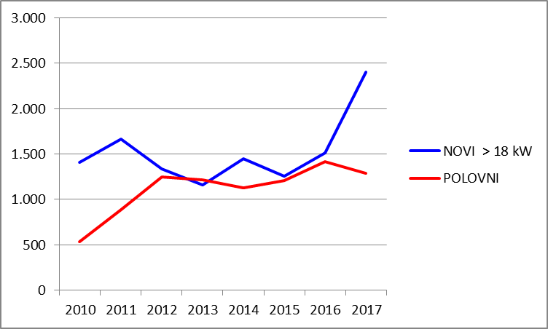
UVOZ NOVIH / POLOVNIH TRAKTORA
U PERIODU 2010.-2017. GODINE

Slide 7
Pravci uvoza traktora
Zapadna Evropa i SAD cca 40%
Bliski i Daleki istok cca 35%
Centralna i Istočna Evropa cca 25%

Slide 8
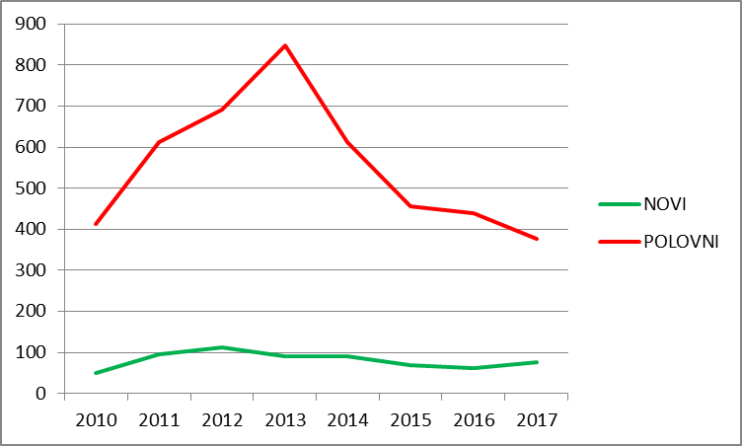
UVOZ NOVIH / POLOVNIH KOMBAJNA
U PERIODU 2010.-2017. GODINE

Slide 9
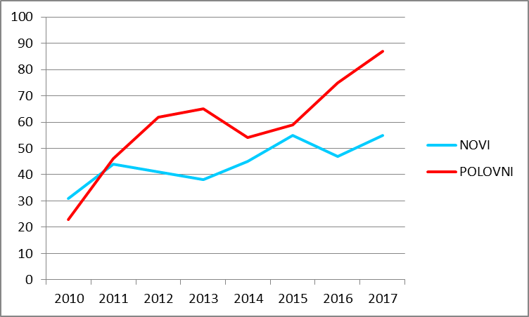
UVOZ NOVIH/POLOVNIH TELESKOPSKIH MANIPULATORA
U PERIODU 2010.-2017. GODINE

Slide 10
Šta očekujemo u 2018?
Nastavak subvencioniranja u okviru NPRD (Agrarni budžet 44 mlrd.din - 11,8% veći nego u 2017 – od toga cca 26,7 mlrd.din u 2018 god. namenjeno za subvencije - direktna plaćanja, podsticaje za ruralni razvoj, posebne podsticaje)
Ažurniju obradu zahteva u Upravi za agrarna plaćanja, kao i veću transparentnost u pristupu obrađenih predmeta
Efekte od prvih poziva po IPARD programu
Nastavak subvencija fondacije Prosperitati, Zadružnog Saveza i lokalnih samouprava

Slide 11
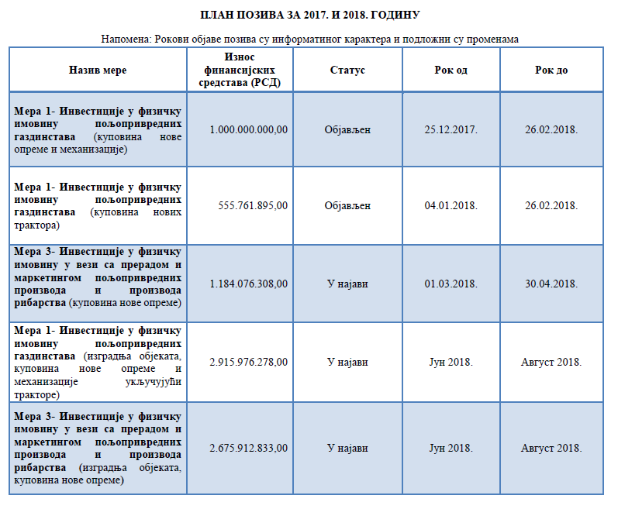

Slide 14
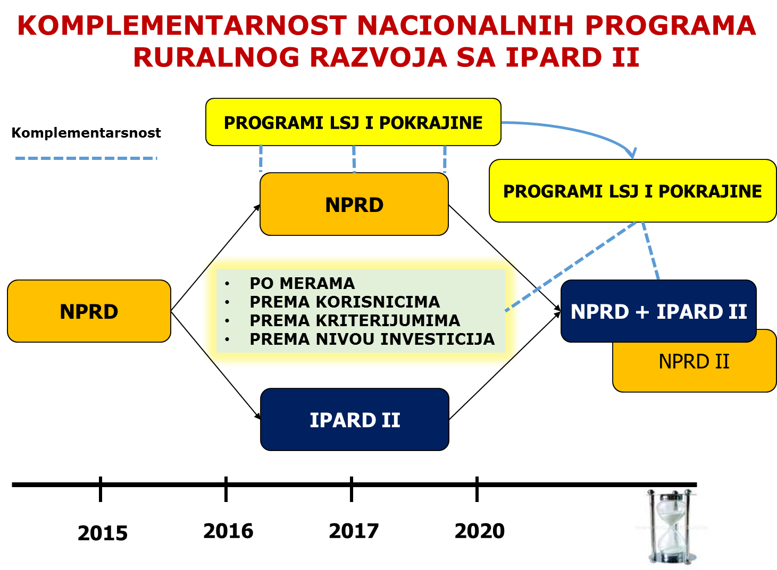
Оса | Бр. | Мере: | Алокација фондова по осама и мерама
Oсa 1 | 101 | Инвестиције у фарме | 39%
Oсa 1 | 103 | Инвестиције у прераду и маркетинг | 58%
 | 501 | Техничка подршка | 3%
Notes:
14

Slide 15
I dalje aktuelno...
Problem nekontrolisanog uvoza poljoprivrednih mašina bez ograničenja starosti
Usklađivanje naših propisa sa standardima EU u pogledu emisije izduvnih gasova
Unapređenje bezbednosti u saobraćaju
Saradnja sa svim relevantnim institucijama u zemlji i inostanstvu
Partnerski odnos sa Novosadskim sajmom (MPS se održava od 15 - 21.maja 2018.)

Slide 16

www.ami-ns.org.rs

Slide 17
Izvori :
Statistički podaci o uvozu iz Uprave carina
Interna baza podataka Poslovnog udruženja uvoznika i izvoznika poljoprivredne mehanizacije

Slide 18

Hvala na pažnji !

